Slide 1
Docker Outils réseaux
Amir Zeqiri – CIN2B

Slide 2
Sommaire
1.
2.
3.
4.
5.
6.

Slide 3
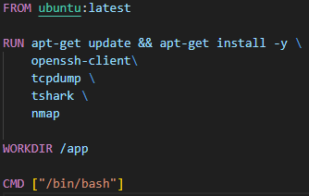
Dockerfile
FROM
SSH
RUN
TCP Dump
WORKDIR
Tshark
CMD
Nmap

Slide 4
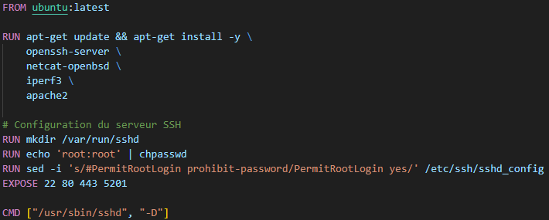
Dockerfile 2
FROM
SSH
RUN
Netcat
EXPOSE
Iperf3
CMD
Apache2

Slide 5
Configuration du serveur SSH
Configs
chpasswd

